Slide 1
Интернет магазин
Разумный Юрий

Slide 2
Идея
Создание web приложения который будет придоставлять функционал интернет аптеки.

Slide 3
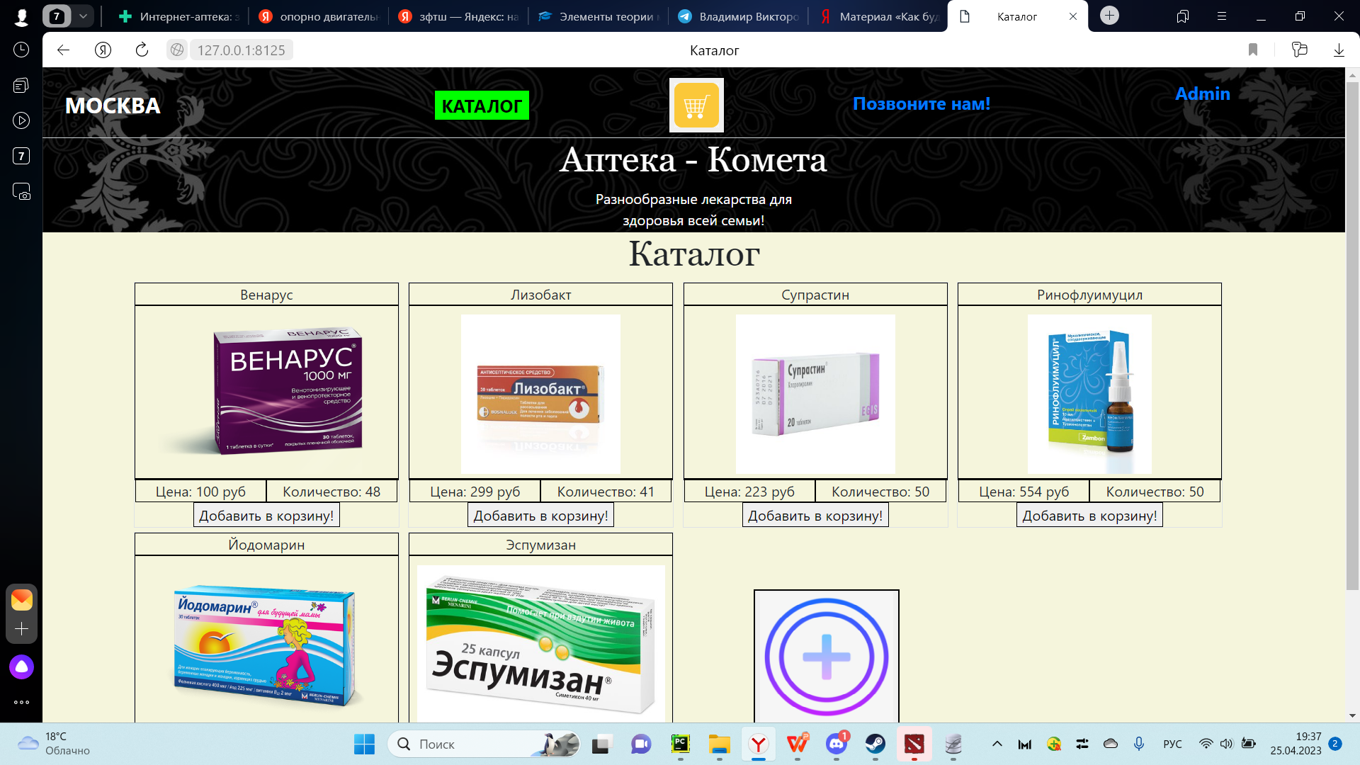
Реализация
Библиотеки: os, math, requests, bs4, flask, flask_login, werkzeug, sqlalchemy.
Базы данных: med, users, user_to_medical.

Slide 4
Заключение
Выводы: делать WEB приложение с плохим знанием html не самая лучшая затея.
Возможности для доработки: создание новых точек аптек, расширение магазина, добавление новых функций, улучшить интерфейс

Slide 5
Спасибо за внимание!

